Slide 1
Использование здоровьесберегающих технологий на занятиях
по
хореографии

Slide 2
На занятиях по хореографии используются следующие
здоровьесберегающие технологии:
Логоритмика;
Пальчиковая гимнастика;
Дыхательная гимнастика;
Игровой самомассаж;
Артикуляционная гимнастика;
Танцевальная терапия.

Slide 3
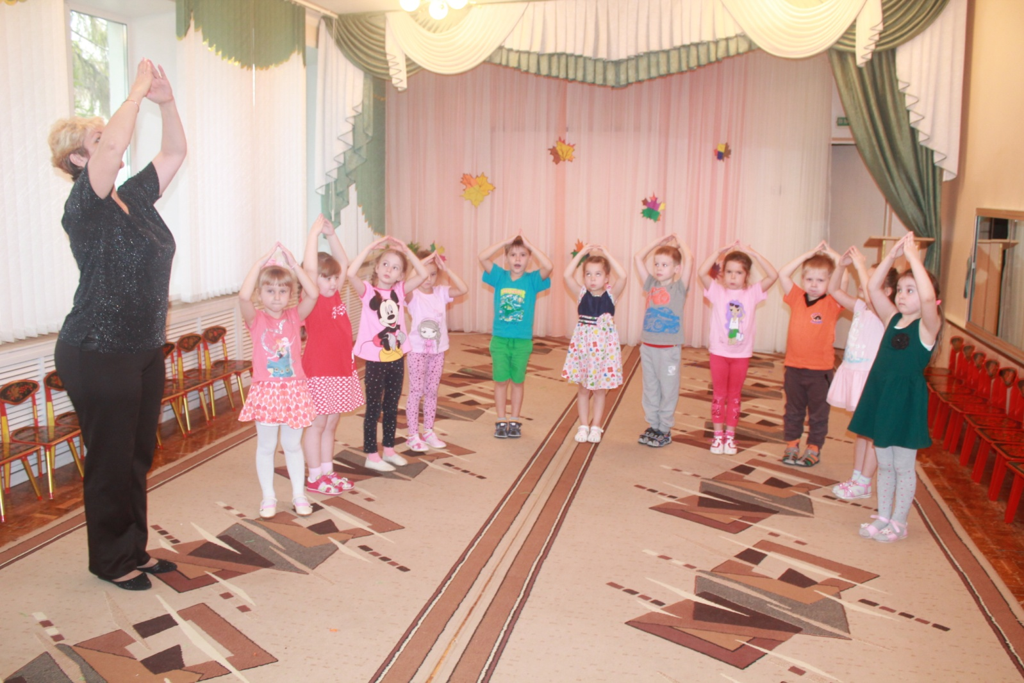
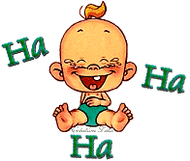
логоритмическая гимнастика

Slide 4
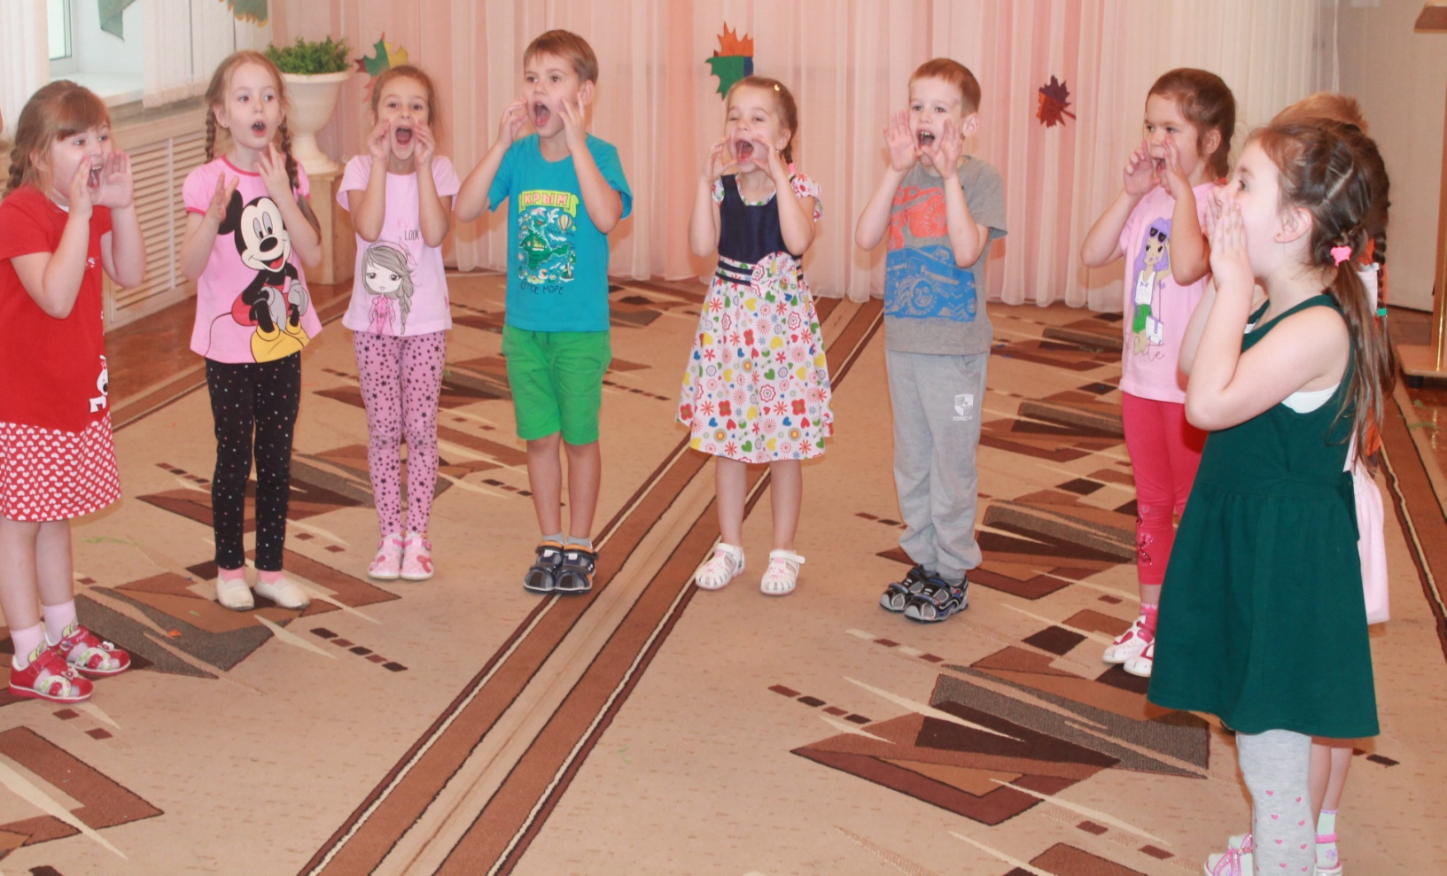
Артикуляционная гимнастика

Slide 5
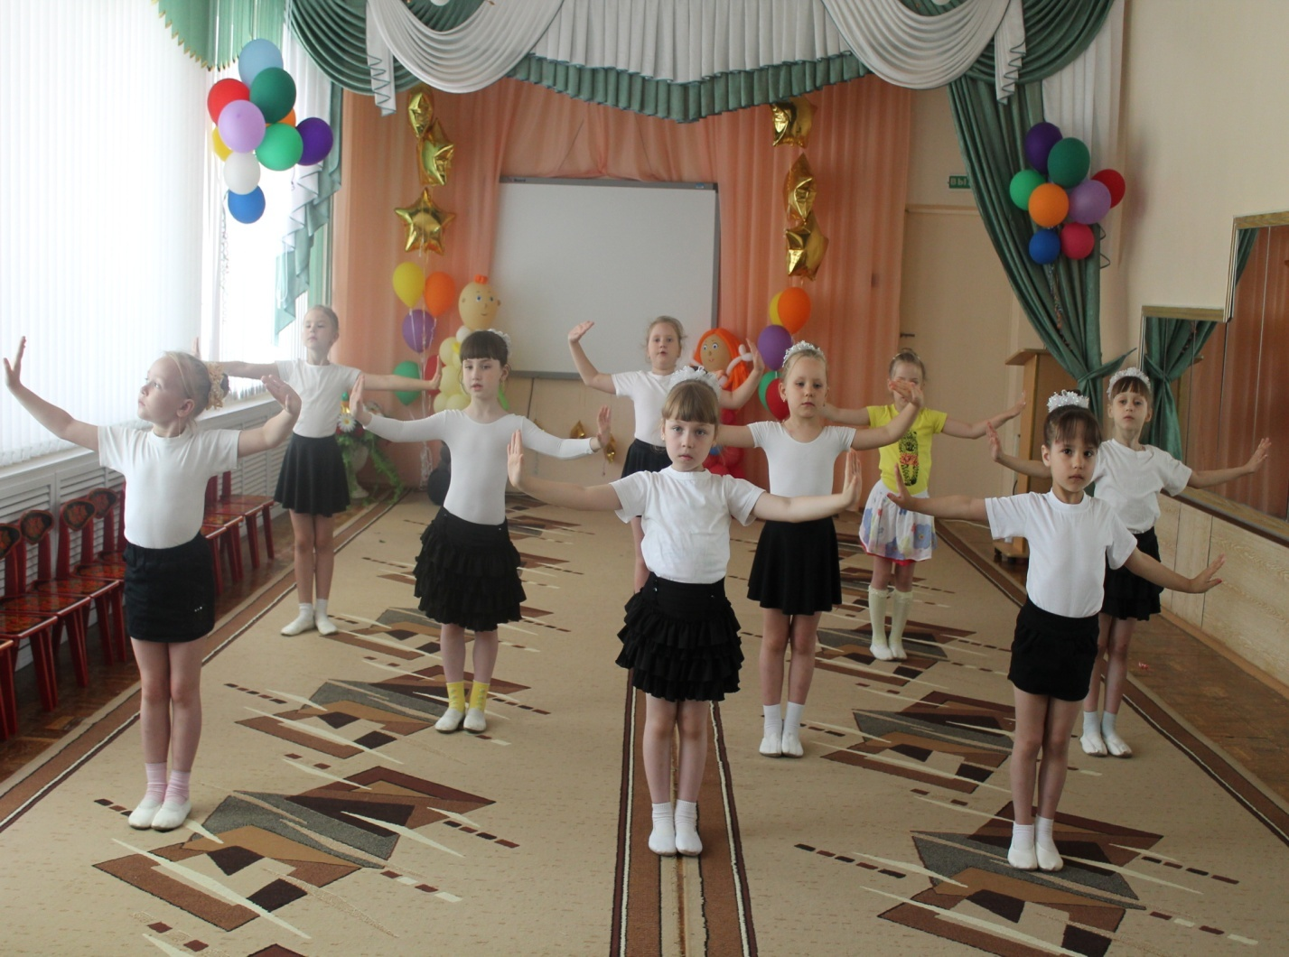
Пальчиковые игрЫ

Slide 6
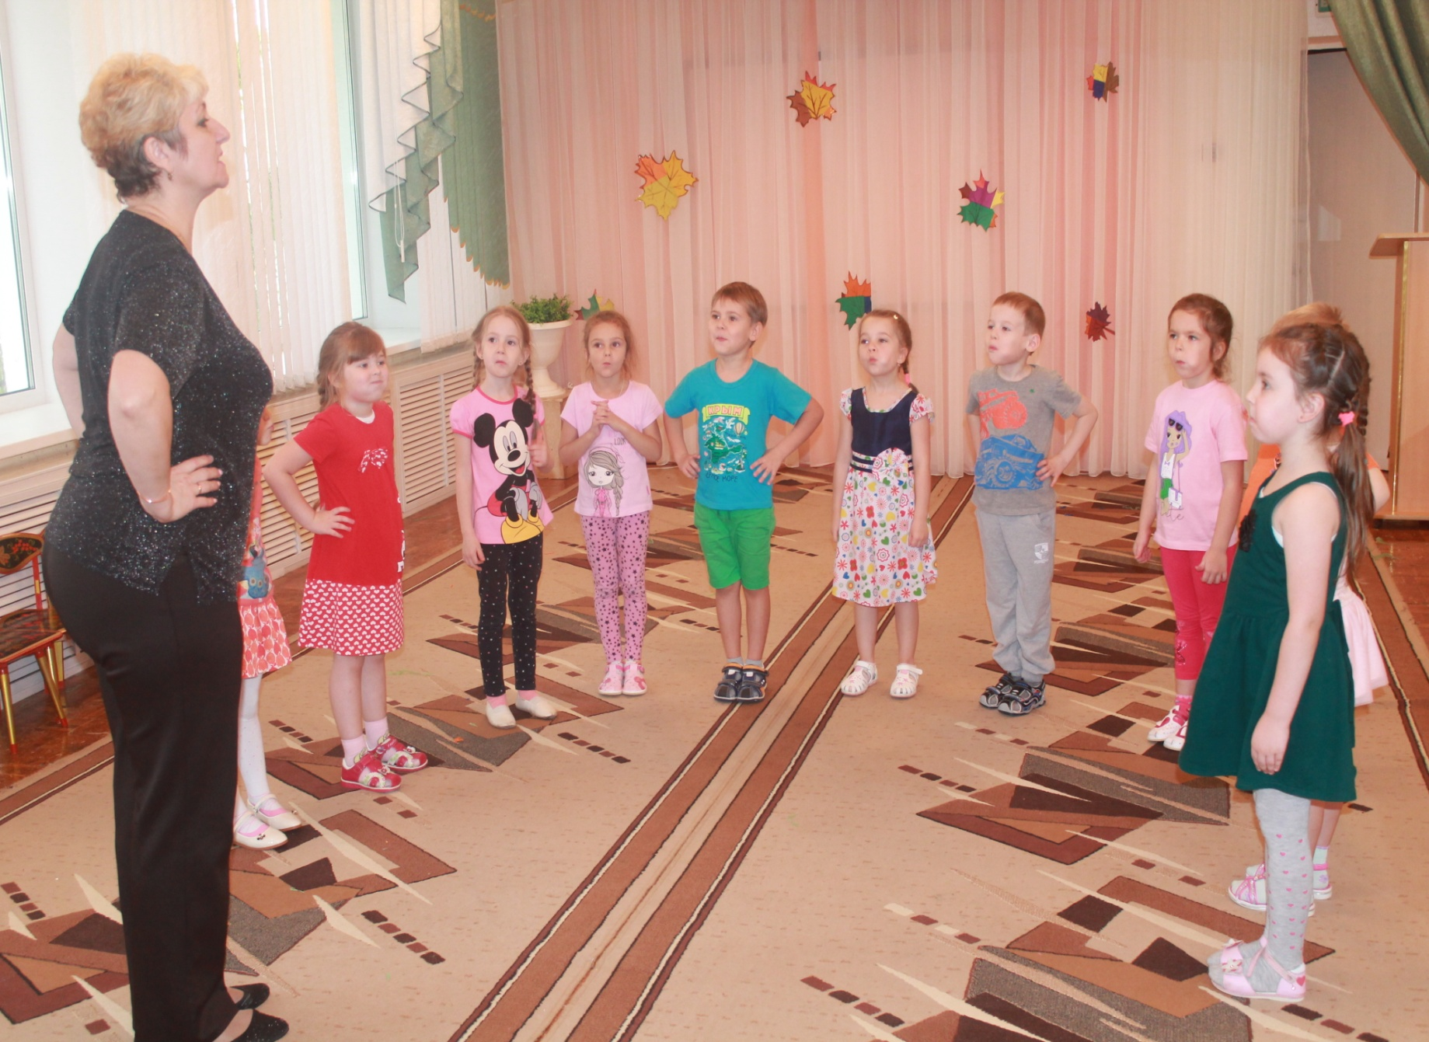
Дыхательная гимнастика

Slide 7
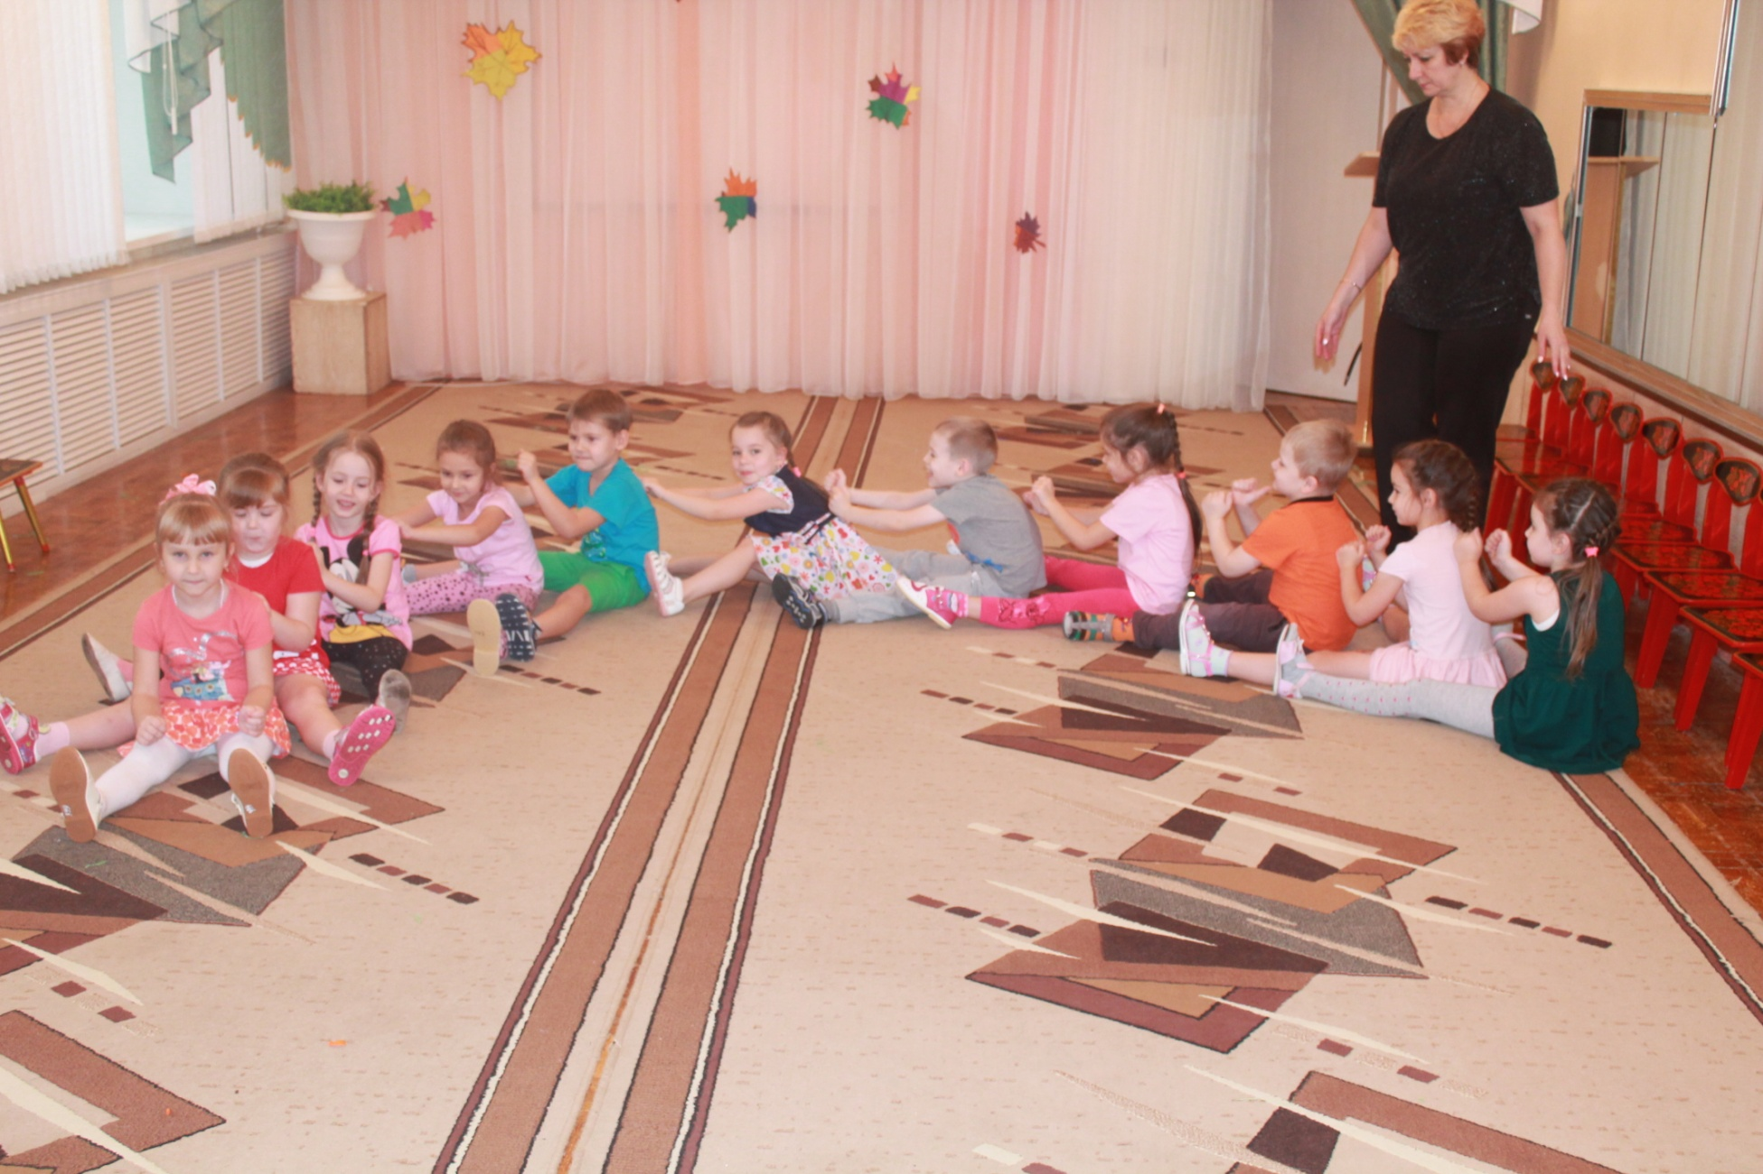
Самомассаж

Slide 8
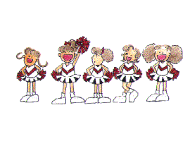
ТАНЦЕВАЛЬНАЯ
ТЕРАПИЯ

Slide 9
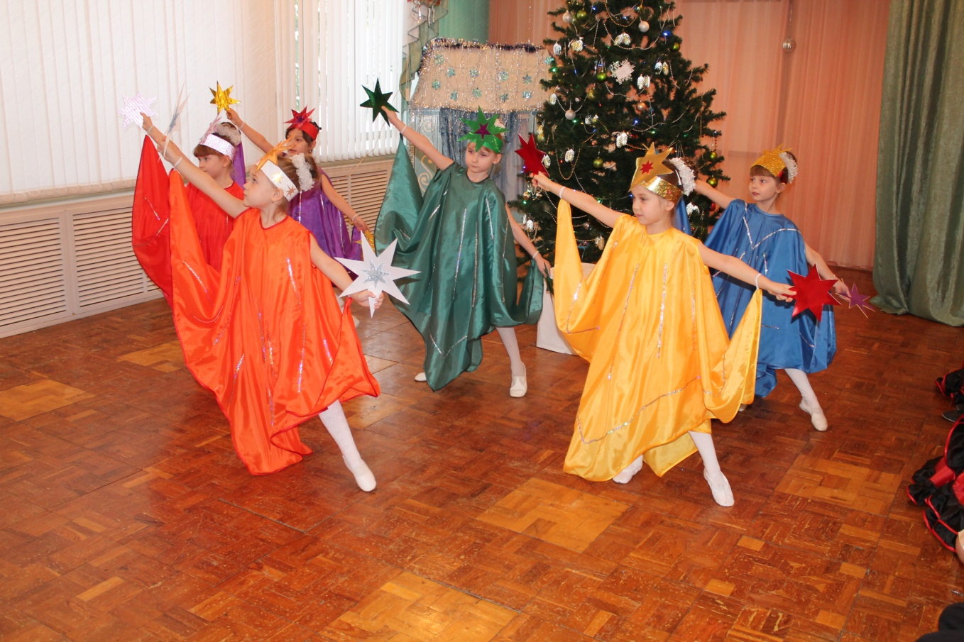
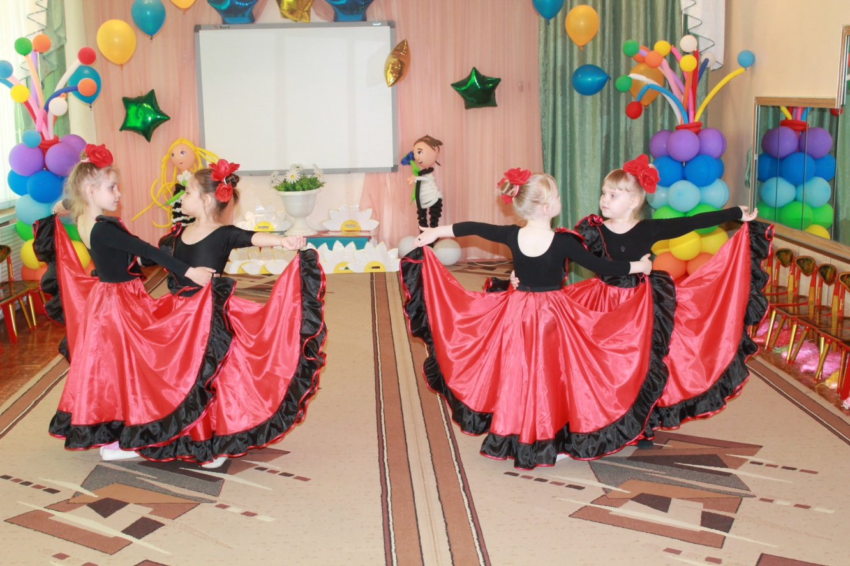

Slide 10
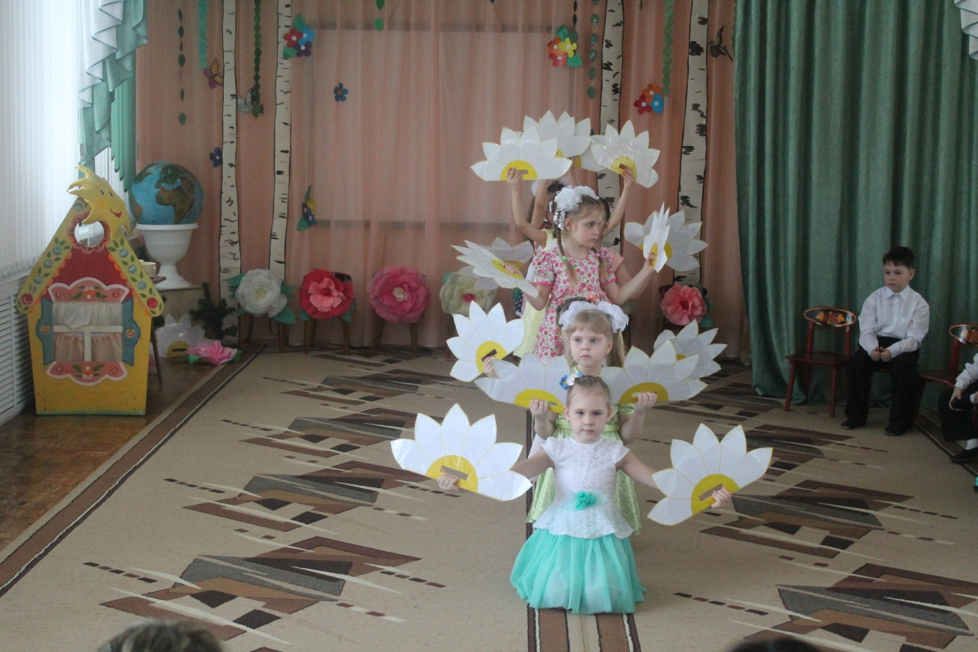
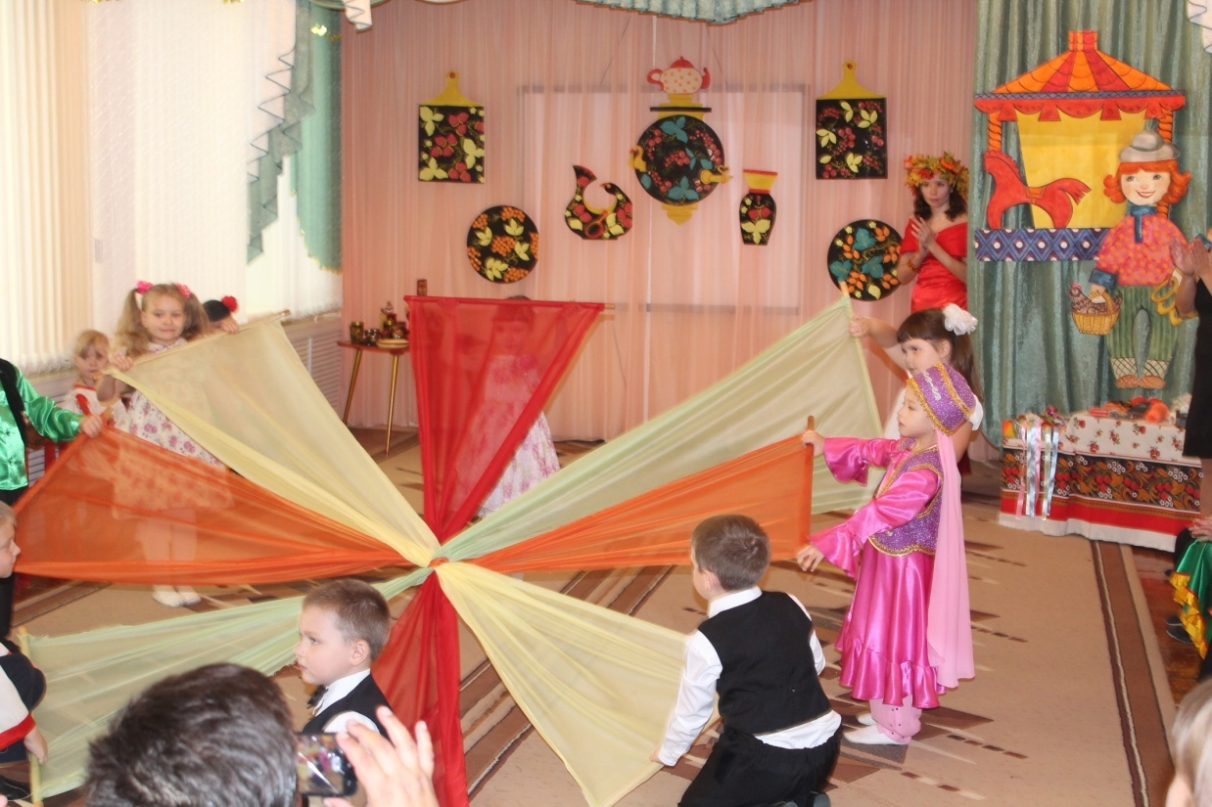

Slide 11
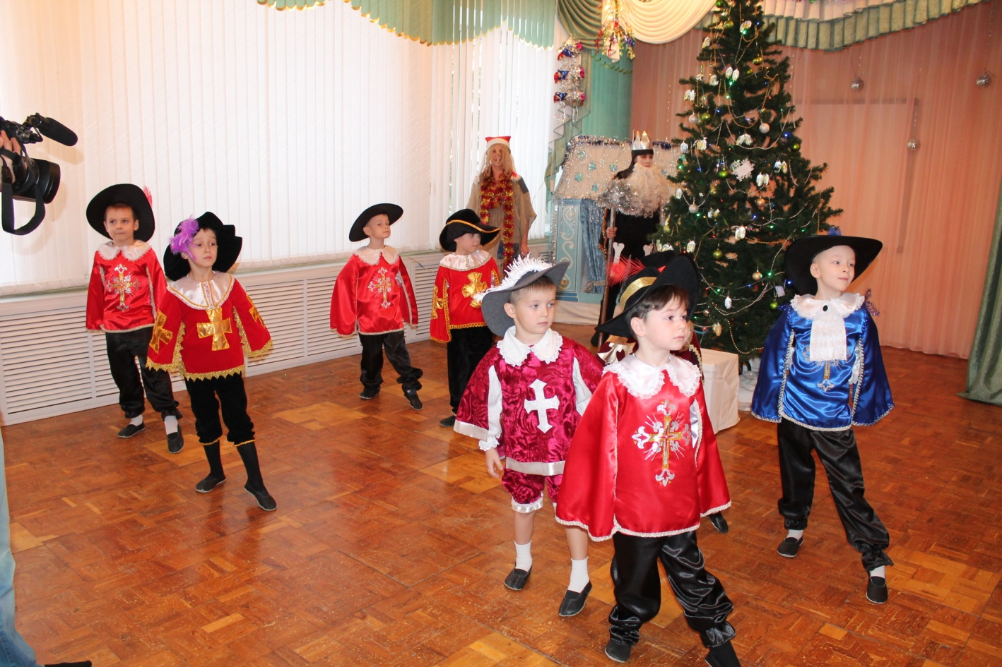
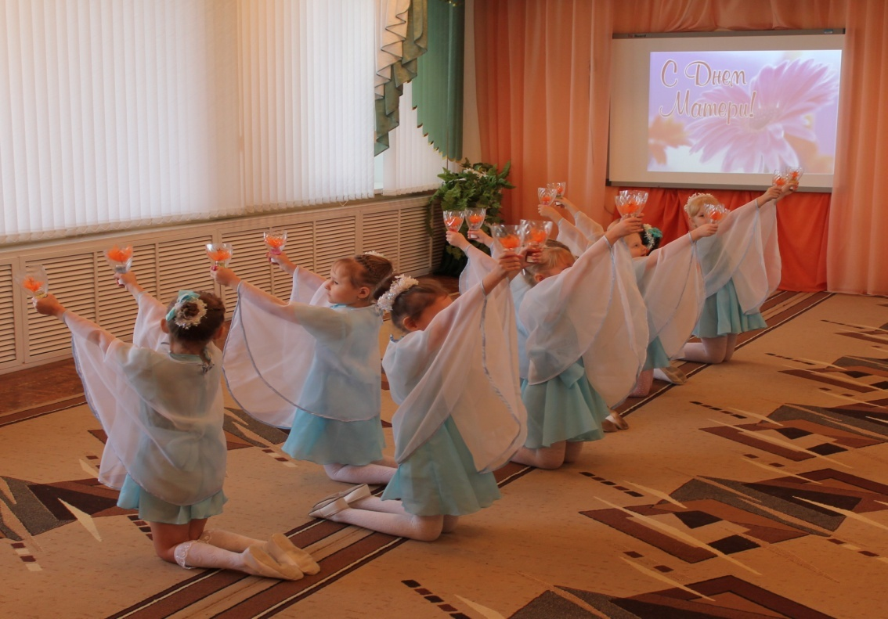

Slide 12
